Slide 1
GRAPHQL
Realiser par:-Ghazi yassine
-Fezzazi Mohamed

Slide 2
Table de contenu
Definition de GraphQl
GraphQl API vs Rest API
01
02
Queries et mutations
03
Exemple pratique
04
Conclusion
05

Slide 3
Definition de GraphQl
C'est un langage de requête pour vos API, développé par Facebook en 2012 et devenu open source en 2015. GraphQL offre une approche flexible et puissante pour la récupération précise des données, tout en offrant une syntaxe claire et concise pour définir vos requêtes.
. En tant que développeur backend, GraphQL offre l'opportunité d'établir un système de typage en décrivant un schéma de données. En retour, cela permet aux utilisateurs frontend de consommer l'API et de récupérer précisément les données dont ils ont besoin.

Slide 4
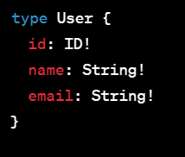
AVEC L'UTILISATION DE TYPES, ON PEUT DÉFINIR LA MANIÈRE DONT ON PEUT À LA FOIS RECEVOIR LES DONNÉES OU LES MANIPULER (MUTATIONS).

Slide 5
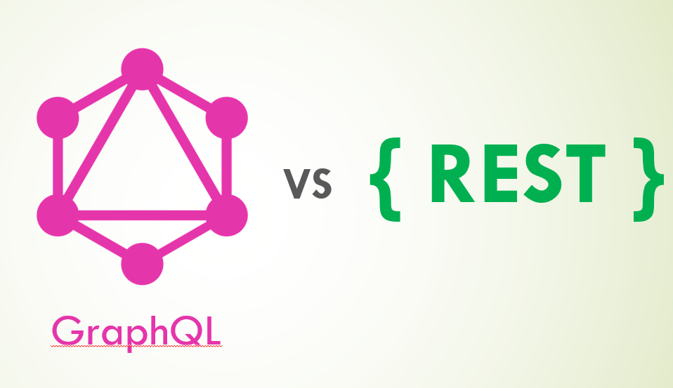
02
GraphQl API vs Rest API

Slide 6
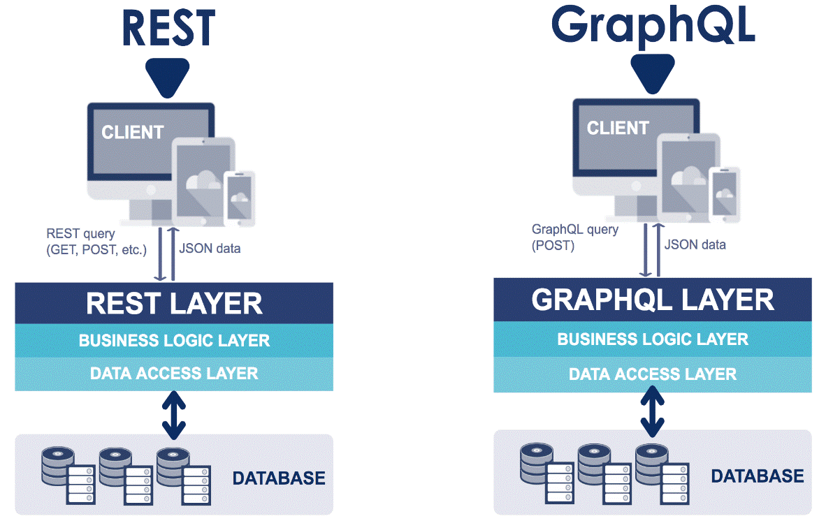
API traditionnelles (REST) : Utilise généralement plusieurs endpoints pour différentes ressources, ce qui peut entraîner des problèmes de sur-fetching ou under-fetching de données.
GraphQL : Un seul endpoint. Toutes les requêtes sont dirigées vers cet unique point d'accès, simplifiant la gestion des requêtes côté serveur.

Slide 7
Under-Fetching
L'under-fetching se produit lorsqu'une API ne fournit pas suffisamment de données dans une réponse, obligeant le client à effectuer des requêtes supplémentaires pour obtenir les informations manquantes.

Slide 8
Over-Fetching
L'over-fetching se produit lorsqu'une API fournit plus de données que nécessaire dans une réponse, ce qui peut entraîner un gaspillage de bande passante et une inefficacité en termes de performances.

Slide 9
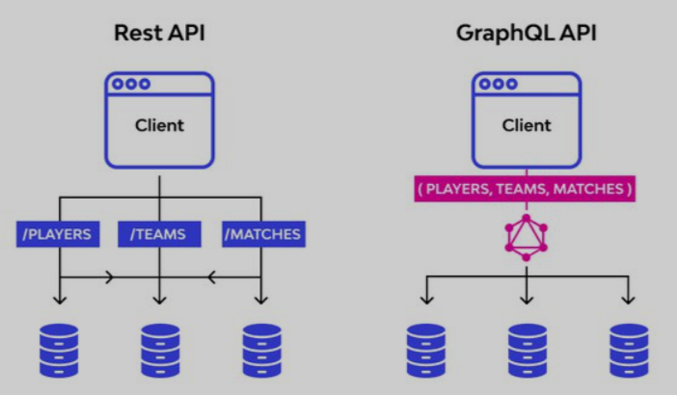
GraphQL résout ce problème en permettant aux clients de spécifier exactement les champs dont ils ont besoin dans une requête.
Toutes les requêtes sont dirigées vers un unique point d'accès qui est "/graphql", simplifiant la gestion des requêtes côté serveur.
Les clients peuvent demander uniquement les données nécessaires pour une tâche spécifique,
ce qui réduit la quantité de données transférées sur le réseau et améliore l'efficacité de la communication client-serveur.

Slide 10
03
Queries et mutations

Slide 11
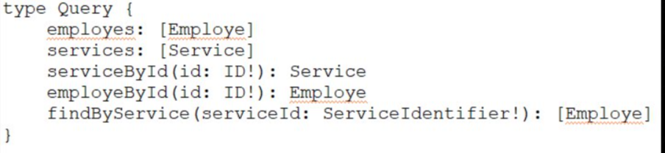

Slide 12
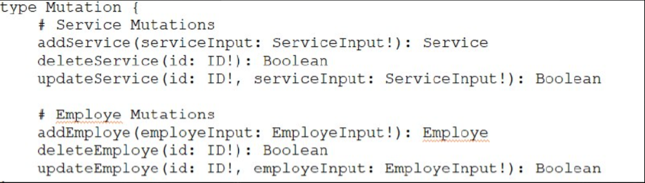

Slide 13
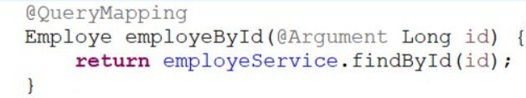

Slide 14
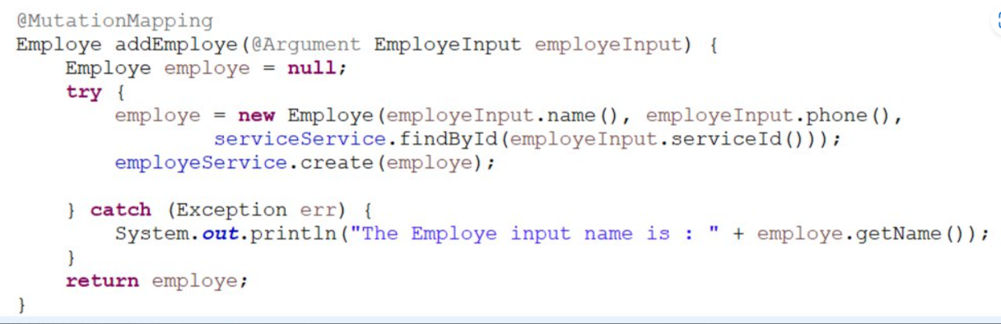

Slide 15
04
Exemple pratique

Slide 16
Merci pour votre attention

